Slide 1
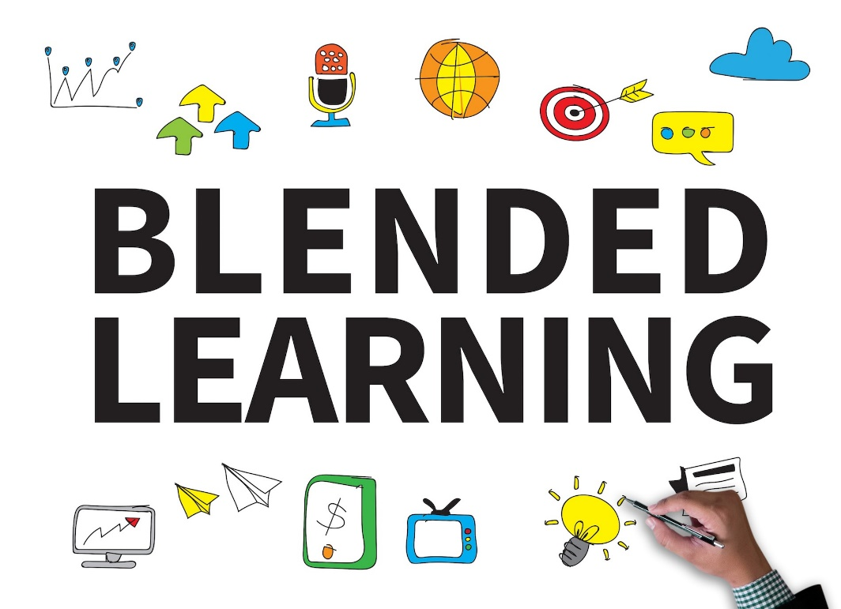
ЗМІШАНЕ НАВЧАННЯ: виклики часу
Планування, оцінюванння, рефлексія
Підготувала: консультант ЦПРПП
Солодка оксана

Slide 2
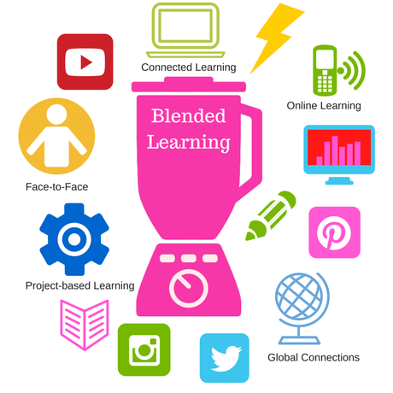
МЕТА:
- ознайомитися з особливостями змішаного навчання в ЗЗСО;
- проаналізувати цифрові застосунки та сайти для здійснення змішаного навчання;
- обговорити практичне використання технологій змішаного навчання на уроках іноземної мови;

Slide 3
https://www.menti.com/tqk4sz75os

Slide 4
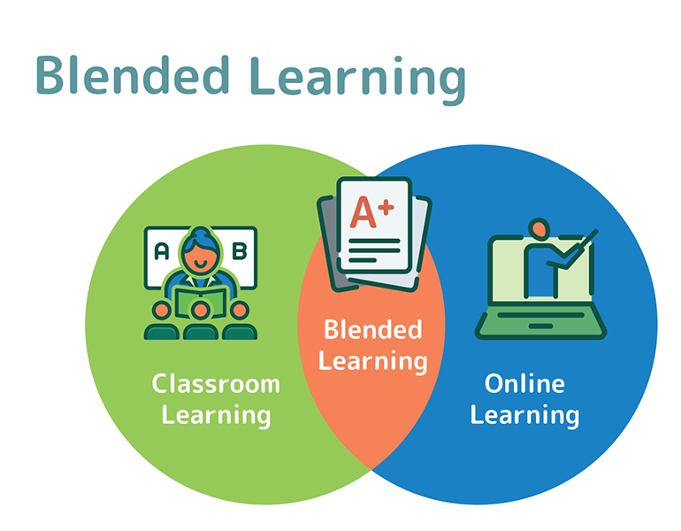
ЩО ТАКЕ ЗМІШАНЕ НАВЧАННЯ?

Slide 5
ДЛЯ ЧОГО ПОТРІБНЕ ЗМІШАНЕ НАВЧАННЯ?
Гнучкість для всіх учасників освітнього процесу.
Вчитель не є джерелом інформації, а лише фасилітатором процесу.
Підсилює цифрові навички дітей та спонукає їх бути самостійними здобувачами освіти.
Дає вчителям нагоду зробити навчання більш індивідуальним (personal feedback).
Полегшує відслідковування результатів.

Slide 6
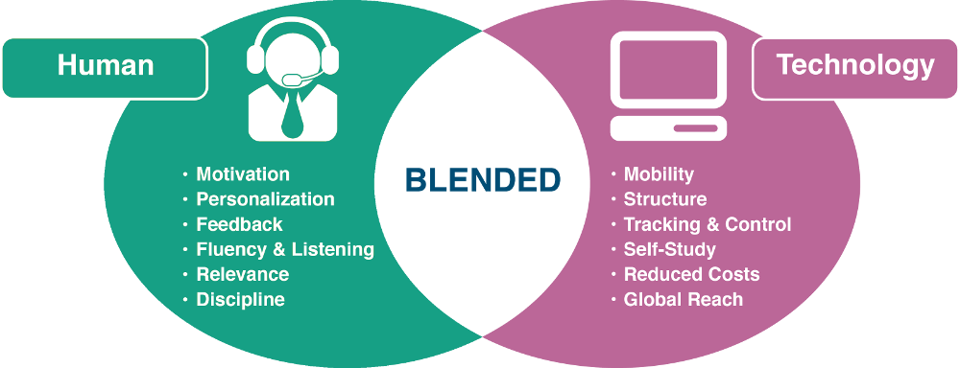
ПЕРЕВАГИ:

Slide 7


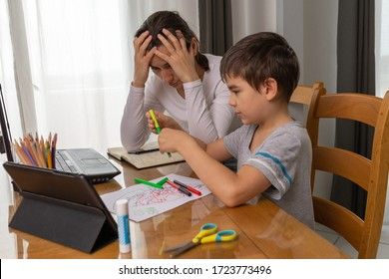
НЕДОЛІКИ: ???
Потребує відповідних цифрових вмінь та навичок, постійної самоосвіти.
Потребує відповідного обладнання, часто вартісного.
Підвищує навантаження на вчителя (more time-consuming).
Збільшує когнітивну роботу здобувачів освіти (students are responsible for their own learning)
???

Slide 8







ЩО ВИКОРИСТОВУЄМО ПІД ЧАС ЗН?
Перевернутий клас (Flipped Classroom )
Новий розклад (можливе розширення чи зменшення уроку, інтегроване навчання)
Доступ до цифрових технологій та застосунків
Прозоре планування та оцінювання
Співпраця з батьками
«Відкрита школа» (Open Space)

Slide 9
Практичні застосунки
https://www.liveworksheets.com
https://wordwall.net/community

Slide 10
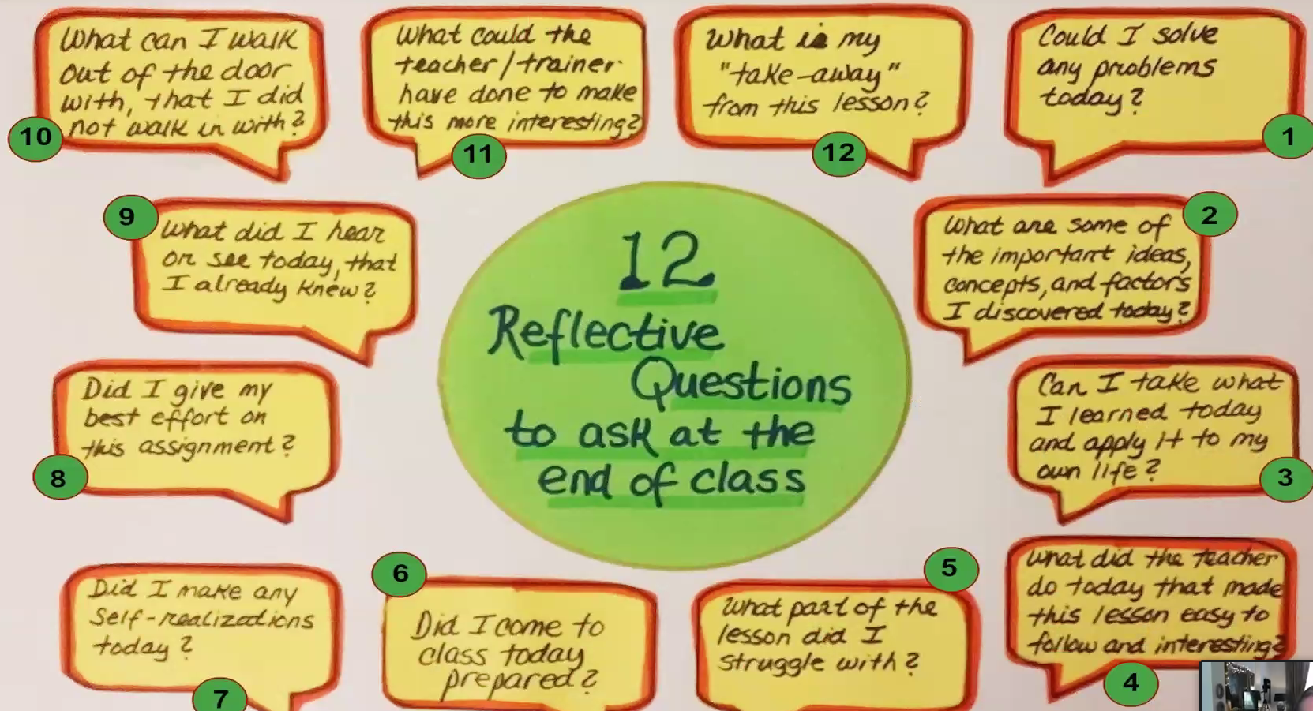
Рефлексія

Slide 11
